Slide 1
FLAT: An Optimized Dataflow for Mitigating Attention Bottlenecks
ASPLOS 2023

Slide 2
问题：注意力机制以过高的内存需求和计算复杂性为代价的，特别是在输入元素数量较多的情况下。注意力机制的限制是由于有限的数据重用机会和内存占用的二次增长，导致严重的内存受限和输入元素的有限。
工作：为注意力机制设计一个定制的数据流优化(称为Flat)。既缓解了片外带宽瓶颈，又降低了片内内存需求。设计了同类中第一个多对多算子间数据流优化机制，融合了多个多对多张量算子，同时系统地保留了它们之间的数据依赖关系，从而显著降低了片外内存带宽压力。实现了一种新的平铺方法。这种方法可以在预算紧张的片上存储器上有效地进行二次增长的中间注意力张量操作，从而实现更高的性能和节能，并将模型的输入扩展到64K。
效果：Flat提供1.94倍(1.76倍)的加速和49%(42%)的节能，Flat平均产生1.5倍的端到端延迟减少。应用于注意力操作的最先进的深度神经网络数据流在超过512个元素的输入时达到了效率极限。相比之下，Flat可以输入高达64K元素。
相关工作：
最近用于基于注意力的模型的加速器主要依赖于算法优化，通常会对模型精度产生负面影响。稀疏化或压缩或有损逼近。
传统的CONV和FC层的数据流不适合注意力层。注意力层内的主要算子表现出不同的计算和存储特征，在片外存储带宽上构成了显著的瓶颈。

Slide 3
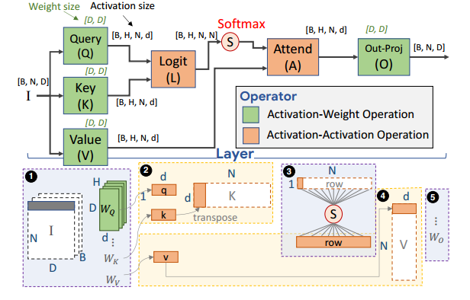
I
WQ/WK/WV
矩阵乘法
N
D
D
d
Q
矩阵乘法
KT
N
d
行softmax
V
d
N
矩阵乘法
A
A
A
N
N
N
N
d
d

Slide 4
DNN加速器-性能
操作强度衡量给定一组硬件资源的单个算子的最大可能性能。定义为算术运算的次数除以内存访问的次数。较低的操作强度意味着算子具有较少的数据重用机会，并且更有可能受到内存带宽(BW)的限制。
数据流是指在空间和时间上将数据从片外存储器通过片内存储器层次结构过渡到计算pe的机制。它决定了实际的性能。数据流包括:(i)平铺(张量如何在内存层次结构中被切片、存储和获取)，(ii)计算顺序(执行循环迭代的顺序)，以及(iii)并行性(计算如何在空间上跨pe映射)。

Slide 5
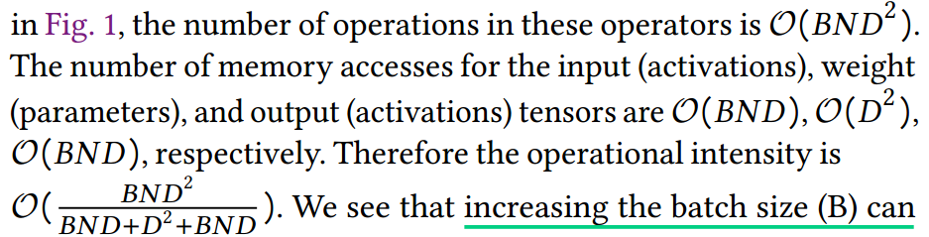
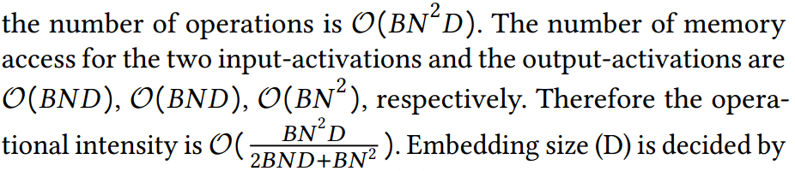
activation-weight operators: previous operators, model parameters
相同的模型参数可以重复使用，从而降低带宽压力。可以更好地利用加速器中稀缺的内存带宽，并提高预置计算资源的利用率，从而提高吞吐量。
activation-activation operators: previous operators
不能简单地通过增加批量来增加操作强度，较低的操作强度意味着算子具有较少的数据重用机会，并且更有可能受到内存带宽(BW)的限制。
Roofline analysis: L和A算子位于内存受限和低性能区域。任何单个算子级别的数据流探索都不能进一步提高性能。
Notes:
降低带宽：用尽计算能力，需要访问的数据少

Slide 6
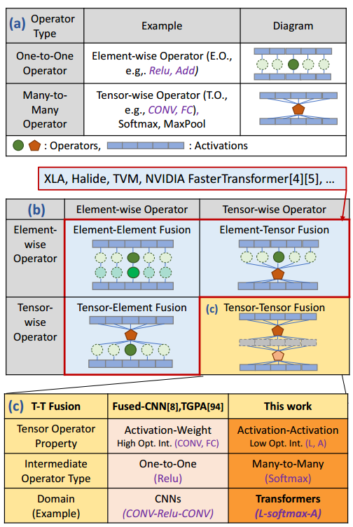
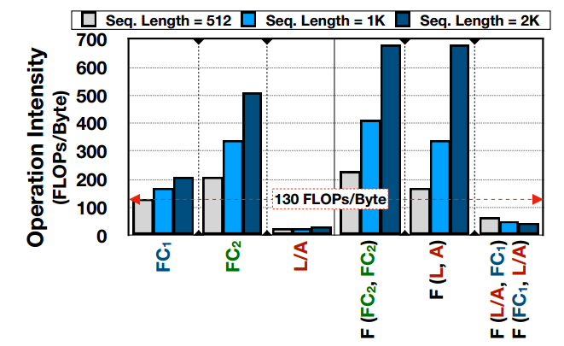
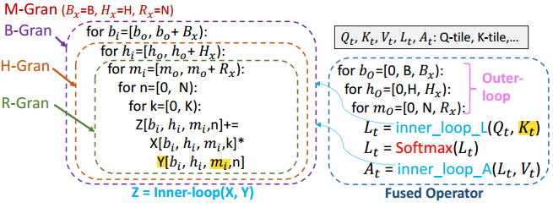
算子融合是一种优化，将相邻的算子安排在一起，使生产者的输出直接提供给消费者，从而避免在内存中实现完整的中间张量。通过避免中间张量的片外数据移动，我们可以使用更高的片上带宽来提高融合算子的性能(而不是单独执行算子)。
我们设计了一个专门的数据流，Fused Logit Attention Tiling (Flat)，针对注意力层中两个内存带宽(BW)受限的算子L和A。Flat包括算子内部数据流和算子间数据流，同时执行L和A。
根据序列长度和片上存储器的大小，可以选择不同的粒度

Slide 7
